Slide 1


Публичная декларация целей и задач
Казначейства России на 2022 год
roskazna.gov.ru
г. Москва, февраль 2022 год

Slide 2

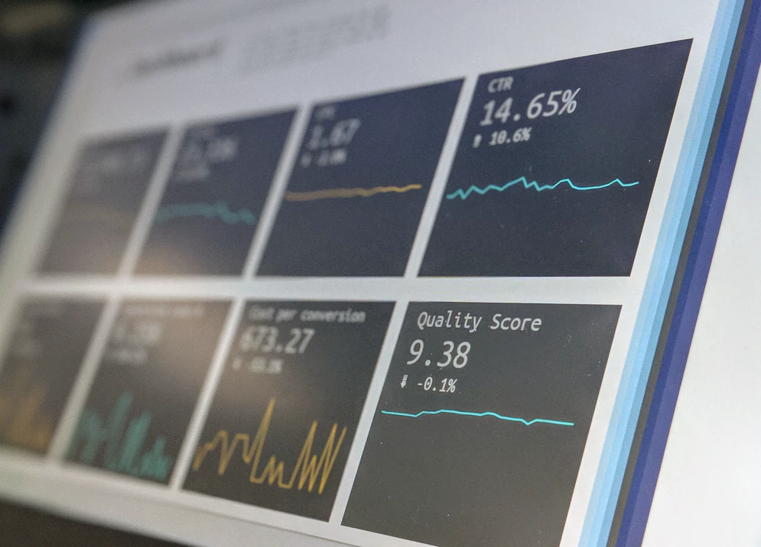




Цели Казначейства России на 2022 год
1
Достижение нового уровня эффективности управления государственными финансовыми ресурсами
2
Развитие централизованной модели ведения бухгалтерского учета
в организациях бюджетной сферы
3
Развитие ЕИС в сфере закупок, трансформация функциональности torgi.gov.ru
4
Совершенствование внутреннего государственного финансового контроля
5
Развитие передовых расчетно-платежных сервисов
6
Обеспечение проведения бюджетного мониторинга в системе казначейских платежей
7
Реализация института единого налогового счета
8
Осуществление надзора за аудиторской деятельностью
9
Популяризация мобильных сервисов независимой оценки качества предоставления услуг официального сайта ГМУ

Slide 3
Достижение нового уровня эффективности управления государственными финансовыми ресурсами
ОПИСАНИЕ:
СОЦИАЛЬНЫЙ ЭФФЕКТ:
Формирование системы бюджетной дисциплины как инструмента превентивного управления
Обеспечение создания и внедрения Платежного календаря Казначейства России
Обеспечение сохранности и эффективное управление государственными финансовыми ресурсами
ОЖИДАЕМЫЙ РЕЗУЛЬТАТ:
Создана система «прослеживаемости» использования бюджетных средств, обеспечивающая возможность анализа эффективного исполнения федерального бюджета по отдельным расходам
Разработаны и внедрены меры, направленные на максимально полное и эффективное исполнение федерального бюджета
Разработана и апробирована целевая модель Платежного календаря Казначейства России
в части управления выплатами из федерального бюджета

Slide 4
Развитие централизованной модели ведения бухгалтерского учета в организациях бюджетной сферы
ОПИСАНИЕ:
СОЦИАЛЬНЫЙ ЭФФЕКТ:
Внедрение функционально-технологической модели централизации ведения бухгалтерского учета и модели технологической интеграции данных бухгалтерского учета в организациях бюджетной сферы
Создание отраслевых и региональных решений для централизованной модели ведения бухгалтерского учета, формирования отчетности, начисления и выплаты заработной платы
Повышение качества управления бюджетным процессом и эффективности управления общественными финансами
Создание отраслевых и региональных решений для централизованной модели ведения бухгалтерского учета, формирования отчетности, начисления и выплаты заработной платы
Достоверность учета и отчетности финансово-хозяйственной деятельности, обеспечение объективного формирования информации о состоянии активов и обязательств
ОЖИДАЕМЫЙ РЕЗУЛЬТАТ:
Пилотирование функционально-технологической модели централизации ведения бухгалтерского учета, формирования отчетности, начисления и выплаты заработной платы в федеральных бюджетных (автономных) учреждениях
Пилотирование функционально-технологической модели централизации ведения бухгалтерского учета, формирования отчетности, начисления и выплаты заработной платы в государственных органах субъектов Российской Федерации, органах местного самоуправления, созданных ими государственных (муниципальных) учреждениях
Пилотирование модели технологической интеграции данных бухгалтерского учета с системой «Электронный бюджет» в федеральных органах государственной власти, руководство деятельностью которых осуществляет Президент Российской Федерации
Достоверность учета и отчетности финансово-хозяйственной деятельности, обеспечение объективного формирования информации о состоянии активов и обязательств;
Повышение прозрачности и подотчетности финансово-хозяйственной деятельности организаций бюджетной сферы

Slide 5
Развитие ЕИС в сфере закупок, трансформация функциональности torgi.gov.ru
ОПИСАНИЕ:
СОЦИАЛЬНЫЙ ЭФФЕКТ:
Совершенствование системы государственных и муниципальных закупок, закупок отдельных видов юридических лиц
Реализация механизма удаленного электронного контроля в сфере закупок
Перевод в единую платформу ГИС «Торги» всех видов торгов, предусмотренных действующим законодательством РФ по реализации государственного и муниципального имущества
Создание экосистемы государственных, муниципальных закупок и закупок отдельных видов юридических лиц, обеспечивающих цифровые сервисы для заказчиков
и поставщиков
Создание системы эффективных закупок исключительно в электронной форме (оцифровка закупочной деятельности)
Автоматизированное выявление признаков
и рисков нарушений и их превентивное устранение
ГИС «Торги» как цифровая экосистема
по продаже государственного
и муниципального имущества
Расширение сфер применения электронных торгов.
ОЖИДАЕМЫЙ РЕЗУЛЬТАТ:
Обеспечение перевода закупочного процесса в электронную форму: обжалование, претензионная переписка, РНП, односторонне расторжение, заключение после расторжения, документ о приемке товаров, работ, услуг. Внедрение в ЕИС новой системы авто-платежей
Точечный контроль, снижение нагрузки на заказчиков при осуществлении контроля
Реализация в ГИС «Торги» новых функциональных возможностей, позволяющих эффективнее распоряжаться имуществом
Обеспечение достоверности размещаемой информации

Slide 6
Совершенствование внутреннего государственного финансового контроля
ОПИСАНИЕ:
СОЦИАЛЬНЫЙ ЭФФЕКТ:
Развитие функционала по осуществлению контрольной деятельности в финансово-бюджетной сфере в ГИИС «Электронный бюджет»
Применение риск-ориентированного подхода при планировании контрольных мероприятий
Ранжирование подконтрольной среды и приоритезация направлений контроля с учетом критериев вероятности допущения нарушений и существенности его последствий
Обеспечение эффективного и правомерного использования бюджетных средств
Рейтингование объектов контроля по группам риска
Повышения обоснованности проведения контрольных мероприятий в отношении конкретных организаций
Рост доверия общества за счет ориентирования контроля на рискоемкие направления расходования бюджетных средств и социально-значимые объекты,
а также снижение административной нагрузки на подконтрольную среду
ОЖИДАЕМЫЙ РЕЗУЛЬТАТ:
Создание единого информационного пространства по осуществлению Федеральным казначейством контрольной деятельности в финансово-бюджетной сфере
Рейтингование объектов контроля по критериям вероятности и существенности
Рейтингование по предметам контроля с учетом критериев вероятности и существенности
Формирование итогового рейтинга 100 % объектов контроля;
Осуществление и совершенствование контрольно-надзорной деятельности в финансово-бюджетной сфере
5

Slide 7
Развитие передовых расчетно-платежных сервисов
ОПИСАНИЕ:
СОЦИАЛЬНЫЙ ЭФФЕКТ:
Обеспечение централизации расходно-операционных функций
Обеспечение рискориентированного санкционирования
Внедрение новых сервисов по операциям в иностранной валюте
Обеспечение бесперебойного осуществления казначейских платежей
в рублях и иностранной валюте
Оптимизация деятельности Федерального казначейства
ОЖИДАЕМЫЙ РЕЗУЛЬТАТ:
Создание условий для централизации расходно-операционных функций
Осуществление операций со средствами федерального бюджета с учетом направления расходования и уровня рискоемкости
Масштабирование проведения валютных операций клиентов Федерального казначейства и создание условий для осуществления Федеральным казначейством функций агента валютного контроля с 01.01.2023

Slide 8
Обеспечение проведения бюджетного мониторинга в системе казначейских платежей
ОПИСАНИЕ:
СОЦИАЛЬНЫЙ ЭФФЕКТ:
Проведение бюджетного мониторинга при открытии лицевых счетов участникам казначейского сопровождения и осуществление операций на указанных лицевых счетах
Недопущение (минимизация) финансовых нарушений участниками казначейского сопровождения
Выявление рисков неисполнения государственных контрактов
ОЖИДАЕМЫЙ РЕЗУЛЬТАТ:
Обеспечена автоматизация бюджетного мониторинга при открытии лицевых счетов участникам казначейского сопровождения и осуществлении операций на указанных лицевых счетах
Анализ результатов бюджетного мониторинга и подготовка предложений по внесению изменений в нормативные правовые акты
Смещение акцента на превентивные меры реагирования

Slide 9
Реализация института единого налогового счета
ОПИСАНИЕ:
СОЦИАЛЬНЫЙ ЭФФЕКТ:
Внедрение учета поступлений, администрируемых ФНС России, на отдельном казначейском счете № 3100 в рамках реализации института единого налогового счета
Централизация поступлений всех платежей, администрируемых налоговыми органами
Упрощение перечисления налоговых платежей
Централизация учета и распределения налогов, сборов, страховых взносов между бюджетами
ОЖИДАЕМЫЙ РЕЗУЛЬТАТ:
Обеспечено проведение с 01.07.2022 совместно с ФНС России эксперимента по уплате налогов, сборов, страховых взносов посредством перечисления в бюджетную систему Российской Федерации единого налогового платежа
Обеспечен с 01.01.2023 учет поступлений, администрируемых ФНС России, на отдельном казначейском счете № 3100 в рамках реализации института единого налогового счета

Slide 10
Осуществление надзора за аудиторской деятельностью
ОПИСАНИЕ:
СОЦИАЛЬНЫЙ ЭФФЕКТ:
Автоматизация процессов организации, проведения и учета результатов внешнего контроля деятельности аудиторских организаций, оказывающих аудиторские услуги общественно значимым организациям
Создание и ведение Реестра аудиторских организаций, оказывающих аудиторские услуги общественно значимым организациям
Организация и осуществление контроля (надзора) в сфере ПОД/ФТ и ФРОМУ
Создание механизма электронного документооборота
Создание механизма электронного документооборота Федерального казначейства с саморегулируемой организацией аудиторов и аудиторскими организациями
Повышение качества оказания аудиторскими организациями, оказывающими аудиторские услуги общественно значимым организациям, аудиторских услуг
Усиление контроля за оказанием аудиторских услуг общественно значимым организациям
и недопущение на рынок недобросовестных участников
Усиление контроля за соблюдением аудиторскими организациями, оказывающими аудиторские услуги общественно значимым организациям, требований «антиотмывочного» законодательства
Оптимизация бизнес-процессов передачи
и получения информации в рамках надзора
за аудиторской деятельностью
ОЖИДАЕМЫЙ РЕЗУЛЬТАТ:
Осуществлено развитие функциональных возможностей информационной системы Федерального казначейства, обеспечивающей организацию и осуществление внешнего контроля деятельности аудиторских организаций, оказывающих аудиторские услуги общественно значимым организациям
Создан и внедрен механизм оценки соответствия аудиторских организаций требованиям законодательства Российской Федерации в целях их включения в Реестр аудиторских организаций, оказывающих аудиторские услуги общественно значимым организациям
Организовано проведение проверок соблюдения аудиторскими организациями, оказывающими аудиторские услуги общественно значимым организациям, требований законодательства Российской Федерации в сфере ПОД/ФТ и ФРОМУ
Повышение эффективности информационного взаимодействия между Федеральным казначейством, саморегулируемой организацией аудиторов и аудиторскими организациями

Slide 11
Популяризация мобильных сервисов независимой оценки качества предоставления услуг официального сайта ГМУ
ОПИСАНИЕ:
СОЦИАЛЬНЫЙ ЭФФЕКТ:
Тиражирование и популяризация мобильных сервисов для проведения Операторами и гражданами независимой оценки качества предоставления услуг
Повышение качества проведения Независимой оценки
Контроль за проведением Независимой оценки на всех этапах (в т.ч. по геопозиции, предоставленным фотоматериалам)
Создание доверенной среды между Операторами и Уполномоченными органами
Прямое вовлечение граждан в процесс оценки
Повышение интереса у граждан к использованию мобильных приложений
ОЖИДАЕМЫЙ РЕЗУЛЬТАТ:
Улучшение условий оказания услуг
Сокращение трудозатрат на ручное внесение данных
Повсеместное внедрение новых сервисов для проведения оценки
Популяризация мобильных сервисов
Повышение статистики загрузок в магазинах приложений AppStore и GooglePlay

